Slide 1
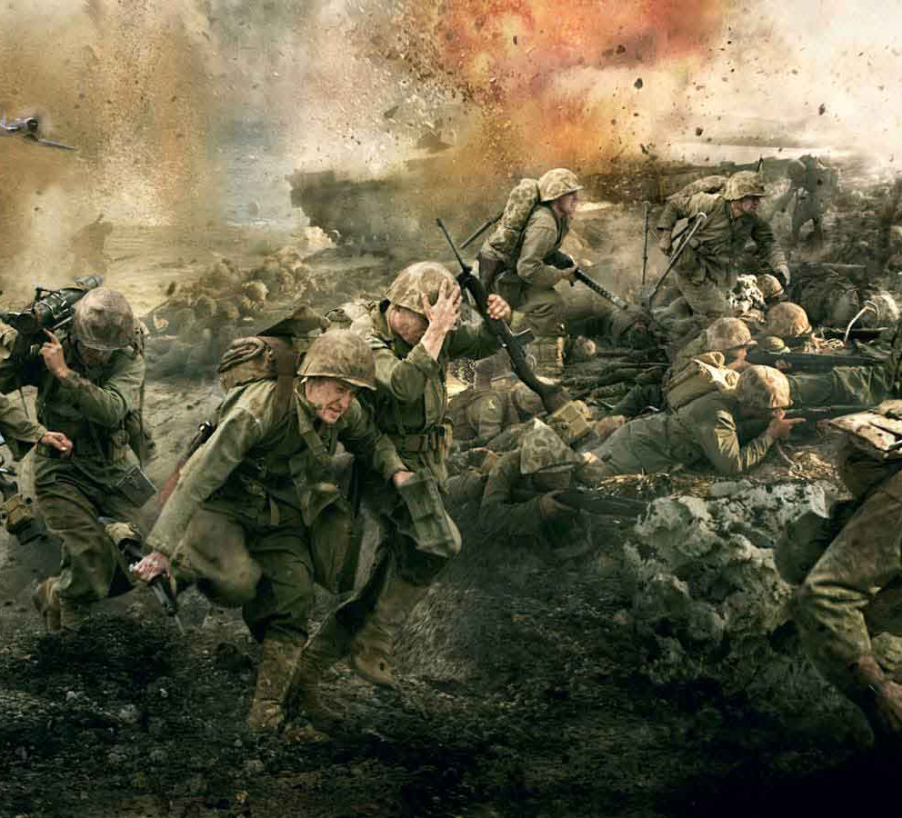
Lección 2: La Segunda Guerra Mundial
Unidad 1. Crisis, Totalitarismos y Guerras
HISTORIA SEGUNDO MEDIO
PROFESOR: ABRAHAM LÓPEZ
OA : 03 Y 04
Clase 21 - 22
Esta foto de Autor desconocido está bajo licencia CC BY-NC-ND

Slide 2
Objetivo
Caracterizar la incidencia de los principales procesos ocurridos durante el periodo de entreguerras en el desencadenamiento de la Segunda Guerra Mundial.

Slide 3
INICIO
¿Qué sucesos o procesos históricos de las primeras décadas del siglo XX conoces?
De los antes mencionados ¿Cuáles podrían tener relación con el desarrollo de la Segunda Guerra Mundial?

Slide 4
Antecedentes de la Guerra
Con antecedentes nos referimos a aquellos sucesos y/o procesos que ocurrieron antes del inicio del conflicto y que se pueden relacionar de alguna manera con el mismo.
Para abordar estos antecedentes, debemos considerar un contexto mundial marcado por lo que el Tratado de Versalles estableció a finales de la Primera Guerra Mundial, antes del periodo de entreguerras estudiado en la lección anterior.

Slide 5
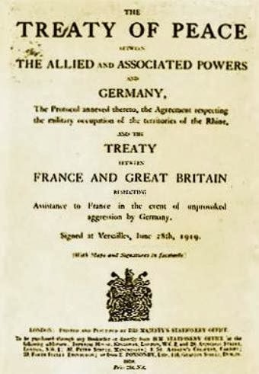
Los efectos del Tratado de Versalles
En 1919, para establecer definitivamente la paz entre las potencias que se enfrentaron en la Primera Guerra Mundial, se firmó el Tratado de Versalles. Este fue especialmente exigente con los países vencidos, obligando a Alemania a reconocer toda la responsabilidad por el conflicto.
También se impusieron sanciones económicas y territoriales que sumieron a los países vencidos, nuevamente siendo el más afectado Alemania, en una profunda crisis económica y social.
¿Qué establecía este tratado?
Esta foto de Autor desconocido está bajo licencia CC BY-SA-NC

Slide 6
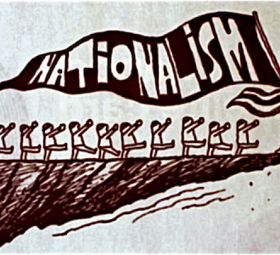
Auge de los nacionalismos
Entendemos el nacionalismo como el sentimiento de apego hacia la nación – identidad del grupo al que se pertenece. En extremos, puede generar desprecio hacia otras naciones.
Esto impulso una nueva carrera armamentista y deseos de expansión territorial que buscaban fortalecer las naciones frente a enemigos externos.
¿Por qué es posible afirmar que la crisis del Estado liberal ayudo al desarrollo de totalitarismos? ¿Qué procesos del periodo de entreguerras debilitaron este modelo es Estado?
¿Cuáles fueron las principales políticas totalitarias? ¿Cómo se vieron favorecidas por el nacionalismo? Responde en tu cuaderno.
Esta foto de Autor desconocido está bajo licencia CC BY-SA-NC

Slide 7
La ineficacia de la Sociedad de las Naciones.
Además de establecer las clausulas para la rendición de los vencidos, el Tratado de Versalles creó la denominada Sociedad o Liga de las Naciones. Este organismo internacional debía servir como mediador con la finalidad de mantener la paz entre las potencias democráticas.
Lamentablemente, los países con regímenes democráticos se vieron de todas formas invadidos y ocupados por totalitarismos, como es el caso de Alemania sobre Austria. Ante esto, la Liga optó por reconocer la anexión en lugar de condenarla y mediar para evitarla.
¿Qué países componían la Liga de Naciones? ¿Por qué no fue efectiva? Investiga en la web y responde en tu cuaderno.
Esta foto de Autor desconocido está bajo licencia CC BY-NC-ND

Slide 8
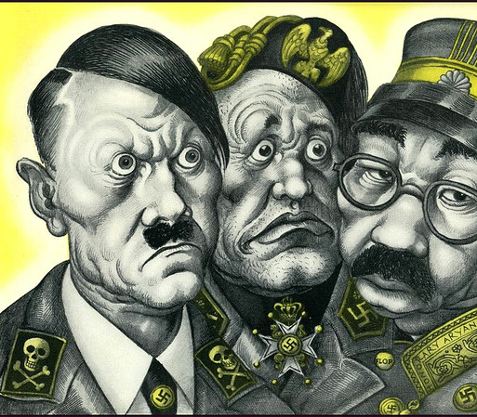
La política de alianzas.
Durante el periodo de entreguerras, se dieron una serie de pactos de alianza entre distintas potencias. Estas alianzas acrecentarían el nivel de amenaza existente entre los distintos bandos, generando mayores tensiones.
1936: Alemania firma Pacto de Antikomintern con Japón.
1940: Italia adhiere a este mismo pacto dando origen al Eje Berlín-Roma-Tokio, uno de los bandos principales de la Guerra.
Ante la existencia de estos pactos Francia y Gran Bretaña conformaron su propia alianza
Esta foto de Autor desconocido está bajo licencia CC BY-SA-NC: Eje BERLIN – ROMA – TOKIO MEDIANTE SUS PRINCIPALES LÍDERES

Slide 9
¿Qué entendemos al decir Segunda Guerra Mundial?
Mas de 100 millones de militares movilizados
Fue un conflicto bélico mundial, que se desarrolla entre 1939-1945, en donde se enfrentarán dos alianzas militares, pero que al mismo tiempo involucrará a la mayoría de las naciones ya sea de manera indirecta o directa.
Naciones completas movilizadas en torno a la guerra.
Guerra marítima, área y terrestre

Slide 10
Ubicación temporal
1914 1919 1939 1945 1991
Primera
Guerra Mundial
Período entreguerras
Segunda
Guerra Mundial
Guerra Fría

Slide 11
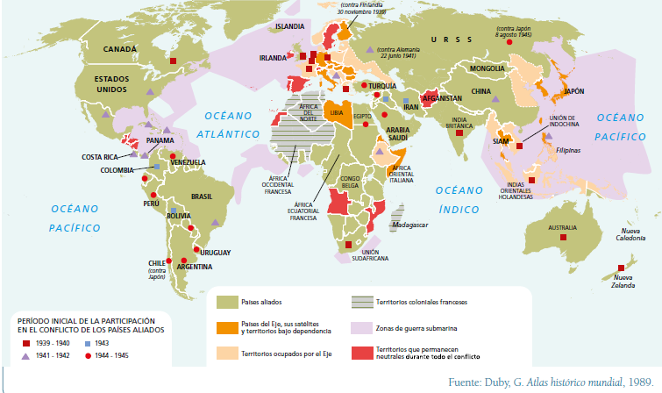
EXTENSIÓN PLANETARIA
Considerando el titulo y la simbología del mapa:
¿Qué información sobre la Segunda Guerra Mundial nos está entregando?

Slide 12
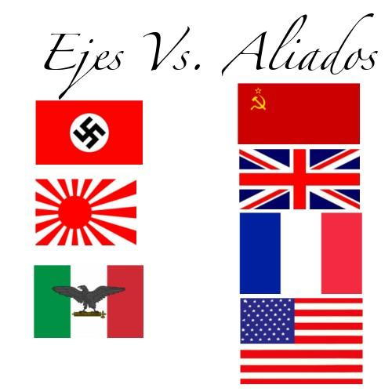
Bandos Enfrentados
Uno de los antecedentes de este conflicto fue la generación de alianzas políticas/militares que luego conformarían los dos grandes bloques que encabezaron la guerra.
Responde en tu cuaderno:
¿A qué naciones/facciones corresponde cada bandera? ¿Qué podría haber motivado que estos países se aliaran entre sí?

Slide 13
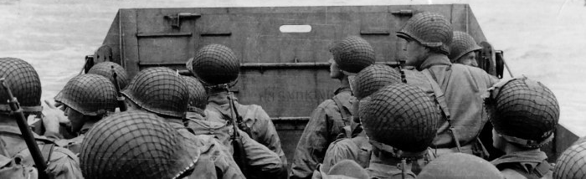
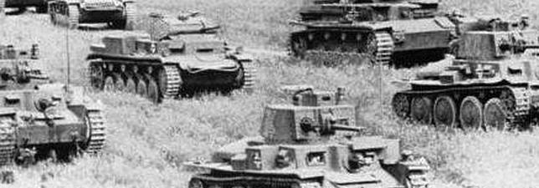
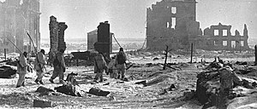
Etapas de la Guerra
1. La guerra relámpago (1939-1941).
Esta foto de Autor desconocido está bajo licencia CC BY
2. La guerra de dimensiones mundiales (1941-1942).
Esta foto de Autor desconocido está bajo licencia CC BY-SA-NC
3. La derrota del Eje (1943-1945).
Esta foto de Autor desconocido está bajo licencia CC BY-SA

Slide 14
La Segunda Guerra Mundial
Observa atentamente el documental y luego responde:
a. ¿Qué rol jugaron los lideres políticos – de los distintos bandos – en el inicio y desarrollo del conflicto? Justifica
b. ¿Cómo recibió la población el inicio de este conflicto? Argumenta
c. ¿Qué efectos tuvo sobre la población afectada? Ejemplifica
d. ¿Qué importancia tuvieron los totalitarismos en el desarrollo del conflicto?
e. ¿Qué opinas sobre la manera en que la humanidad abordó sus conflictos políticos durante la Guerra?

